Slide 1

CSR a Malé a střední podniky (implementace, reporting, metriky)
Martin Fink

Slide 2
MSP
Podnikatelskou činnost vykonávalo v roce 2017 v ČR (dle ČSÚ) celkem 1 150 302 právnických a fyzických osob s počtem zaměstnanců 0-249, fyzických osob s počtem zaměstnanců 0-249 bylo 876 957 a právnických osob s počtem zaměstnanců 0-249 bylo 273 345.
Celkově u právnických a fyzických osob s počtem zaměstnanců 0-249 došlo k poklesu oproti roku 2016 o 9 375 podniků

Slide 3
Definice malého a středního podnikatele
Definice malého a středního podniku používaná v EU vychází z Nařízení Komise č. 651/2014 ze dne 17. června 2014, kterým se v souladu s články 107 a 108 Smlouvy prohlašují určité kategorie podpory za slučitelné s vnitřním trhem (dále jen „GBER“) ve znění novely, která byla provedena Nařízením Komise č. 1084/2017 ze dne 14. června 2017.

Slide 4
Definice malého a středního podnikatele (pokračování)
Kategorie mikropodniků, malých a středních podniků (MSP) je složena z podniků, které zaměstnávají méně než 250 osob a jejichž roční obrat nepřesahuje 50 mil. EUR nebo jejichž bilanční suma roční rozvahy nepřesahuje 43 mil. EUR.
V rámci kategorie malých a středních podniků je malý podnik vymezen jako podnik, který zaměstnává méně než 50 osob a jehož roční obrat nebo bilanční suma roční rozvahy nepřesahuje 10 mil. EUR.
V rámci kategorie malých a středních podniků je mikropodnik vymezen jako podnik, který zaměstnává méně než 10 osob a jehož roční obrat nebo bilanční suma roční rozvahy nepřesahuje 2 mil. EUR.

Slide 5
MSP v ČR celkem
Podíl malých a středních podniků na celkovém počtu aktivních podnikatelských subjektů v roce 2017 byl 99,8 %.
Podíl přidané hodnoty malých a středních podniků v roce 2017 činil 54,6 %
Podíl zaměstnanců malých a středních podniků na celkovém počtu zaměstnanců podnikatelské sféry v ČR v roce 2017 činil 58,0 %.

Slide 6
Vývoj počtu malých a středních podniků v ČR (2012-2017)

Slide 7
Vývoj zaměstnanosti v malých a středních podnicích (2012-2017)

Slide 8
CSR v MSP, mýtus 1.
„Společenská odpovědnost firem je jen pro velké firmy, které mají možnost zaměstnávat CSR manažera.“
Koncept společenské odpovědnosti totiž není až tak náročný, jak si většina podnikatelů myslí.
Není nutné dělat složité audity před zavedením CSR, podrobně plánovat a sestavovat velké týmy či složité CSR směrnice. Stačí se zamyslet, mít dobrou vůli a provádět svou činnost odpovědně, seriózně a hospodárně.
Dle Kateřiny Kopetzké (Hospodářské noviny, 2015) je pro mnoho malých a středních podniků společenská odpovědnost přirozená, jen s ní jako se CSR nepracují. V praxi to znamená slušné chování jak k zaměstnancům, zákazníkům, k přírodě nebo ke komunitě, ve které se pohybují. Pro tyto podniky je odpovědné chování součástí firemní kultury i strategie, kterou každodenně žijí.

Slide 9
CSR v MSP, mýtus 2.
„Být společensky odpovědnou firmou je drahé“ a „Být společensky odpovědnou firmou podrývá možnost být konkurenceschopnou firmou“
Pokud se firma stane společensky odpovědnou, upevňuje tím své postavení na trhu, zvyšuje svou konkurenceschopnost a je schopna tvorby vyšší hodnoty podniku.
Dbá o svůj image, nejsou jí lhostejné zájmy stakeholders a stává se pro zákazníky i investory atraktivní.
Na jednotlivá opatření, která ji pomohou stát se společensky odpovědnou, nemusí přitom vynakládat horentní sumy peněz, a přesto jí přinesou nemalé úspory. (zlepšení pracovního prostředí vylepší vztahy se zaměstnanci, zvýší jejich loajalitu a sníží tak náklady spojné s případným náborem nových zaměstnanců; instalace kvalitní tiskárny na chodbu firmy namísto tiskárny v každé kanceláři nebo zaměření se na ekologické nakládání s odpady, které bude prevencí před udělením vysokých pokut, je také opatřením směřujícím ke společenské odpovědnosti

Slide 10
CSR v MSP, mýtus 3.
„Být společensky odpovědnou firmou znamená dávat dary“
je nepřesné vyjádření o CSR, které bývá právě díky této mylné představě zaměňováno s firemní filantropií.
podle Petříčkové (Hospodářské noviny, 2015) MSP
neinvestují ze svého zisku velké částky na charitu, ale finance dávají na viditelné projekty. Často podporují aktivity komunity jako je místní fotbalový klub nebo výstavba dětského hřiště v obci či městě.

Slide 11
CSR v MSP, mýtus 4.
„CSR je jen PR, prázdná bublina“
Toto zkreslení vzniklo díky velké medializaci CSR velkých firem (k CSR se hlásí, ale nekonají tak)
Opačným pólem jsou společnosti, které mohou být příkladem dobrého CSR, ale mají nulové PR.
Těmito společnostmi jsou často MSP, které nemají kapacity na medializování svých aktivit a přitom řadu těchto aktivit léta dělají.

Slide 12
CSR v MSP, mýtus 5.
„Společensky odpovědná firma nerozvazuje pracovní poměr se svými zaměstnanci“
Pokud nastane recese či jiné důvody k propuštění zaměstnanců tak i společnost, která se chová společensky odpovědně, je mnohdy nucena pracovní poměr se zaměstnancem rozvázat.
Na druhou stranu o propuštěného zaměstnance se taková firma korektně postará a to například formou školení, které by mu mohlo usnadnit získat nové zaměstnání.

Slide 13
Motivace k CSR
Osobní přesvědčení podnikatele
Tlak okolí, komunity
„Legislativní“ tlak
PR

Slide 14
Implementace CSR – východiska
Při zavádění CSR je důležité postupovat systematicky a s ohledem na:
  poslání podniku
  firemní kulturu
  předmět a obor podnikání
  obchodní strategii
  environmentální profil
  profil rizika
  provozní podmínky

Slide 15
Implementace CSR - překážky
Nepřesné pojetí. Firmy nevědí, co přesně koncept CSR znamená. Často jej mylně zaměňují za firemním dárcovství, které je pouze součástí společenské odpovědnosti firem.
Nedostatek motivace. Firmy neznají všechny výhody, které jim odpovědné podnikání může přinést.
Neznalost šíře konceptu. Firmy nemají přehled o aktivitách, které do konceptu CSR spadají.
Mnohdy organizace nevědí, že i pěstování dobrých vztahů se zákazníky a obchodními partnery či péče o zaměstnance tvoří součást společenské odpovědnosti.

Slide 16
Implementace CSR – překážky 2
Neregionální zacílení. Firmy nezaměřují koncept CSR na české prostředí, pouze slepě přebírají strategie společensky odpovědného podnikání od svých mateřských firem.
Nesystematický přístup. Firmy nepřistupují k vykonávání společensky odpovědných aktivit systematicky, jejich počínání je spíše nárazové a nepravidelné.
Nestrategický přístup. Firmy nevolí takové CSR aktivity, které jsou v souladu s jejími obchodními cíli.
Nezájem o názory okolí. Firmy nezapojují do rozhodování své klíčové stakeholders.
Nevyhodnocování výkonu. Firmy se nesnaží měřit a vyhodnocovat svůj dopad na společnosta a životní prostředí.
Utajení odpovědnosti. Firmy nedokáží svůj odpovědný přístup dostatečně sdělit svým zaměstnancům ani vnějšímu okolí.

Slide 17
Implementační rámec CSR

Slide 18
Implementační rámec CSR 2

Slide 19
Implementační rámec CSR 3

Slide 20
Historické základy metodik
Vznik v USA – 60. až 70. léta;
Velká Británie – 70. až 90. léta;
Země střední Evropy v rámci EU (Evropská komise) – období kolem roku 2000;
Původ metodik je USA a VB, OECD, OSN, Evropská komise.

Slide 21
Typy nástrojů evaluace CSR
Organizace, sdružení hlásící se ke standardům – OECD Guidelines , Global Compact, Byznys pro společnost, CSR Europe;
Soutěže - Top odpovědná firma, European CSR Award;
Reporty – Global Reporting Initiative;
Měření – Corporate Social Performance
Benchmarking – Common Assesment Framework;
Standardy, normy – excelence European Foundation Quality Management, ISO 26000;
Indexace – seznamy dle vybraného kritéria;

Slide 22
Global Compact - GC
Dobrovolná iniciativa OSN – podpora iniciativy pro podnikatelskou sféru od r. 1999. V roce 2014 12 000 firem z 145 států – největší na světě.
10 principů v oblastech:
Lidská práva - podpora a respektování, neporušování;
Pracovní podmínky – svoboda sdružování a vyjednávání, odstranění násilné a nucené práce, dětské práce, diskriminace;
Životní prostředí – preventivní postoj, iniciativa ve větší odpovědnosti než ostatní, rozvoj a řízení ekologicky nezávadných technologií;
Protikorupční opatření – boj proti všem formám.

Slide 23
Global Compact - GC
Řídící struktura: Výbor (32 členů) + Úřad OSN pro GC; lokální sítě.
Podmínky zapojení: GŘ zveřejní vyhlášení o aktivní podpoře desíti zásad GC, každoroční zprávy o akcích a pokroku firmy v podpoře desíti principů.
Kritika: přílišná otevřenost, členství sporných korporací, neprůkaznost skutečného plnění principů.

Slide 24
Byznys pro společnost
Kritéria pro přijetí firmy do členské základny:
Oblast angažovanosti firmy (podpora CSR témat blízkých businessu, provázanost se strategií, společenská potřeba podporované oblasti);
Zapojení zaměstnanců a leadership (obsažení CSR ve firemních hodnotách, podpora vrcholovým vedením, propojení s ŘLZ, systematičnost aktivit);
Přístup a partnerství (partnerství v CSR s různými sektory, dlouhodobost a strategičnost partnerství);
Měření, evaluace, komunikace (využití metodik, sledování investic, benchmarking, veřejná publikace výstupů);
Přístup k životnímu prostředí (angažovanost, zapojení zaměstnanců, zákazníků).
Bodová škála 0 – 10 bodů.

Slide 25
TOP ODPOVĚDNÁ FIRMA
Celostátní soutěž organizovaná BPS již 13 let.
http://topodpovednafirma.cz
Firmy soutěží v kategoriích;
Jasně deklarovaná kritéria hodnocení;
Vítězné firmy předcházejících ročníků jsou zveřejněny jako příklady dobré praxe a poskytují bezplatné poradenství ostatním firmám.

Slide 26
Global Reporting Initiative - GRI
Způsob měření, zveřejňování a zodpovědnosti za informace vůči stakeholders o výkonu organizace směrem k trvalé udržitelnosti. Veřejně uznávaný a odborně požadovaný dokument.
Struktura reportu:
strategie v trvalé udržitelnosti
Profil organizace
Struktura řízení
Zapojení stakeholders
Ukazatele výkonnosti – ekonomika, životní prostředí, pracovní podmínky, lidská práva, společnost, produkty.

Slide 27
Měření společensky odpovědné výkonnosti - CSP
CSP – vyhodnocení konkrétních aktivit podniku náležejících do CSR.
Měření na základě obsahové analýzy výročních zpráv;
Porovnání dle zveřejněných indexů znečištění;
Měření na základě poznatků získaných z dotazníků;
Indexy hodnotící pověst podniku – PR, image;
Data poskytovaná ratingovými agenturami: zdraví a bezpečnost, pracovní vztahy a vztahy s odbory, prevence znečištění, inovace, benefity…
NEPŘESNÉ, BEZ JEDNOTNÉ METODIKY.

Slide 28
Sebehodnocení ve veřejné správě – model CAF
Nástroj pro zlepšení výkonnosti organizací veřejného sektoru prostřednictvím daného sebehodnotícího rámce + benchmarking;
Kritéria:
předpokladů: vedení, zaměstnanci, strategie a plánování, partnerství a zdroje, procesy
výsledků: zaměstnanci, občané – zákazníci, společnost.

Slide 29
ISO 26000
Základní princip – maximální zapojení aktivit organizace k udržitelnému rozvoji
Dílčí principy:
odpovědnost,
transparentnost,
etické chování,
ohledy na zájmy zainteresovaných stran,
ohledy na zájmy právního státu,
respektování mezinárodních standardů lidského chování,
respektování lidských práv.

Slide 30
ISO 26000
Základní postupy: uznání společenské odpovědnosti, určení a zapojení zainteresovaných stran
Základní témata:
lidská práva,
praktiky z oblasti pracovních vztahů,
životní prostředí,
etika v podnikání,
ochrana spotřebitele,
komunitní angažovanost a rozvoj.

Slide 31
ISO 26000
Integrace CSR v rámci organizace:
Vztah charakteristik organizace k CSR;
Chápání CSR v organizaci;
Dobrovolné CSR iniciativy;
Zvyšování důvěryhodnosti v CSR;
Přezkoumání a zlepšení postupů a opatření v CSR;
Komunikace v otázkách CSR;

Slide 32
Normy vztahující se k CSR
SA 8000 – sociální odpovědnost - zlepšování pracovních podmínek;
AA 1000 AccountAbility – odpovědné účetnictví, audit a reporting;
ISO 14001 – systém environmentálního managementu, neustálé zlepšování vlivu na životní prostředí;
EMAS – systém environmentálního řízení a auditu pro země v EU;
OHSAS 18001 – systém managementu bezpečnosti a ochrany zdraví při práci;

Slide 33
Další metodiky:
Směrnice pro hospodářskou spolupráci a rozvoj (OECD Guidelines) – pro mezinárodní společnosti;
FTSE4GOOD index vlastněný Londýnskou burzou cenných papírů a Financial Times. Má přísná kritéria pro životní prostředí a etiku;
Standard odpovědná firma (London Benchmarking Group) – filantropie;
Down Jones Sustainability Index – sledování finančního řízení sociálně odpovědných firem;
ETHIBEL Global Index;
Ethical Global Index;
EFQM Excellence Model;

Slide 34
Příklady dobré praxe

Slide 35
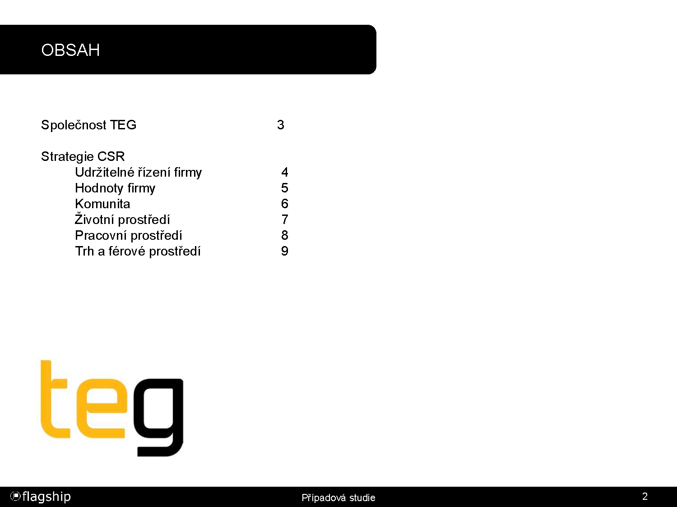

Slide 36
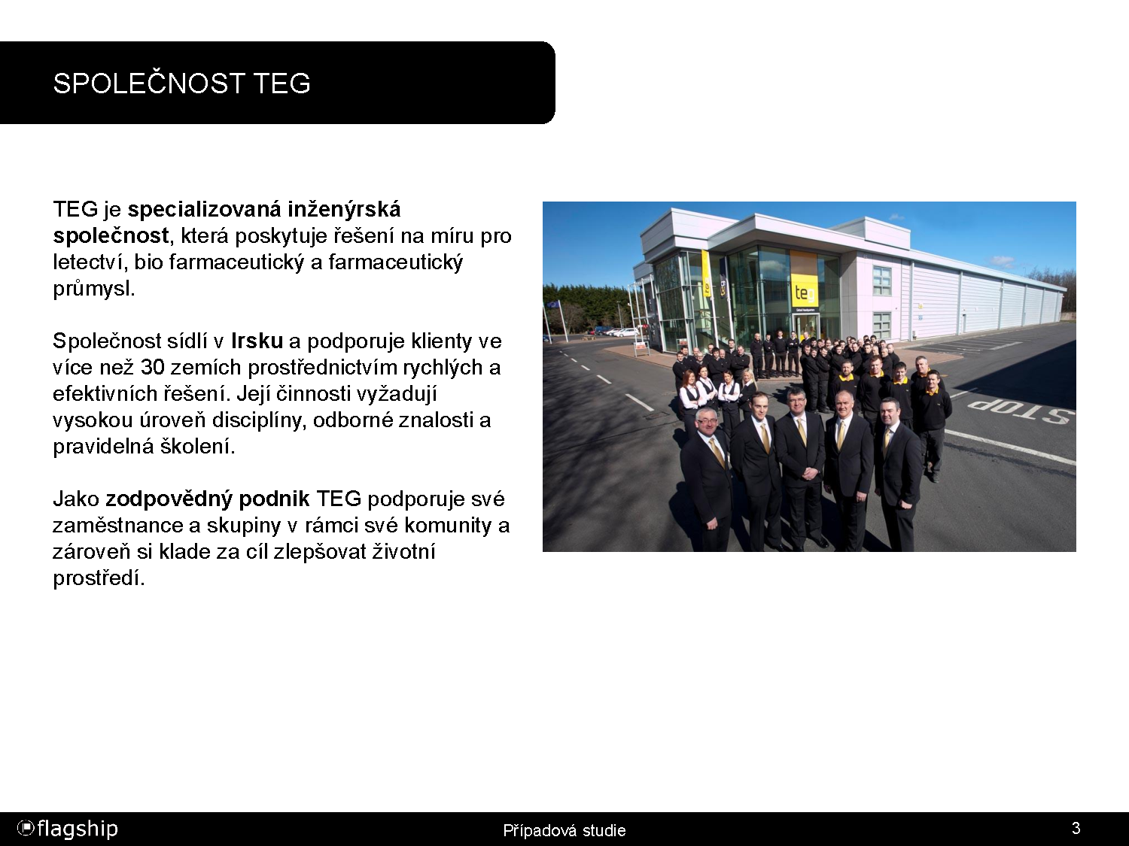

Slide 37
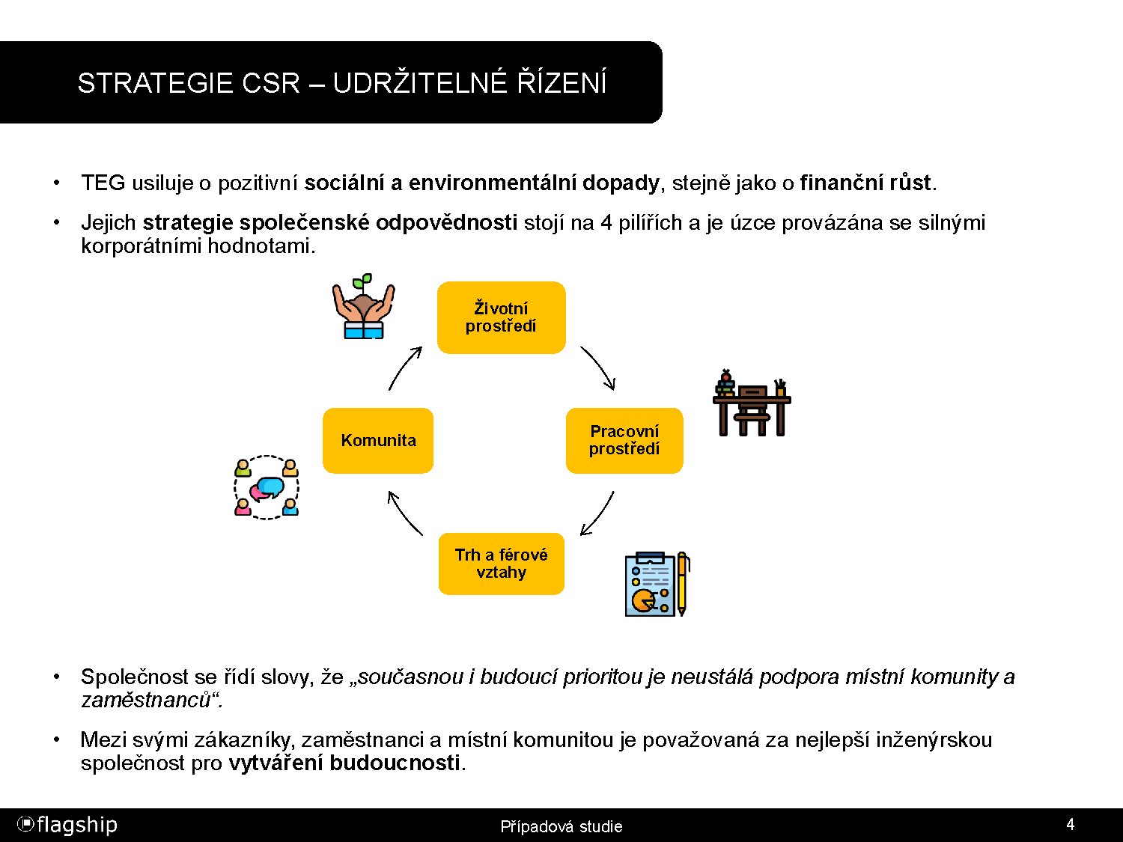

Slide 38
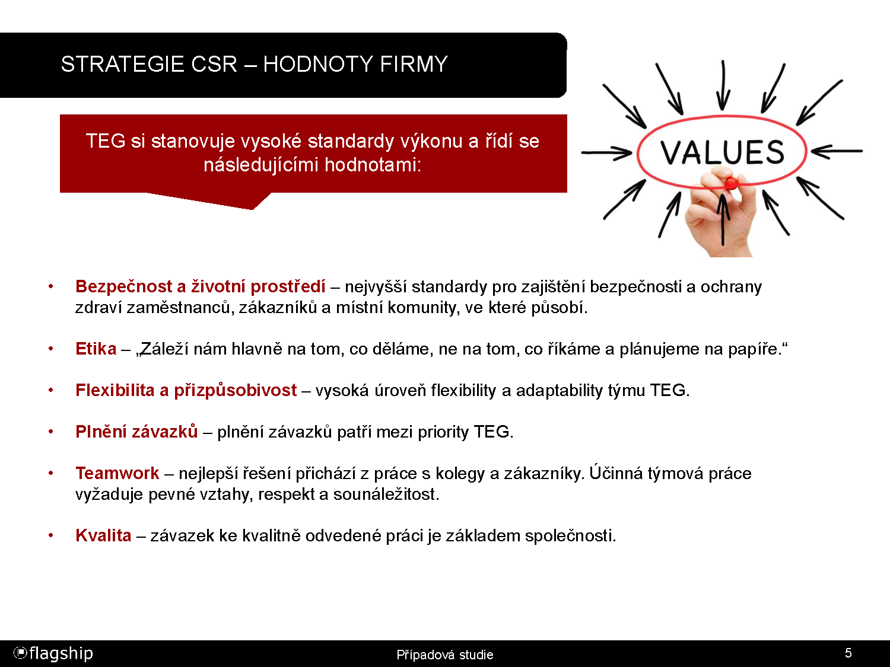

Slide 39
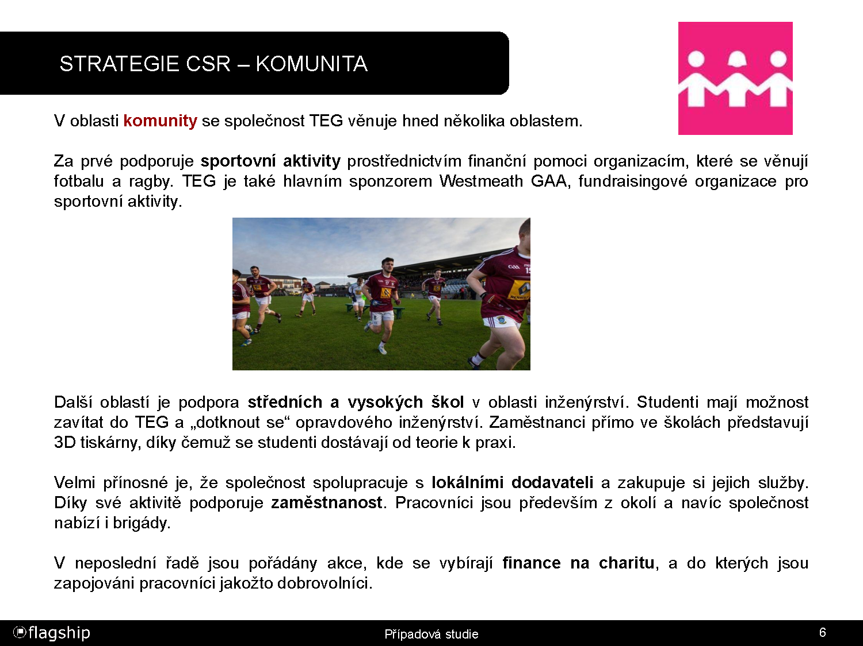

Slide 40
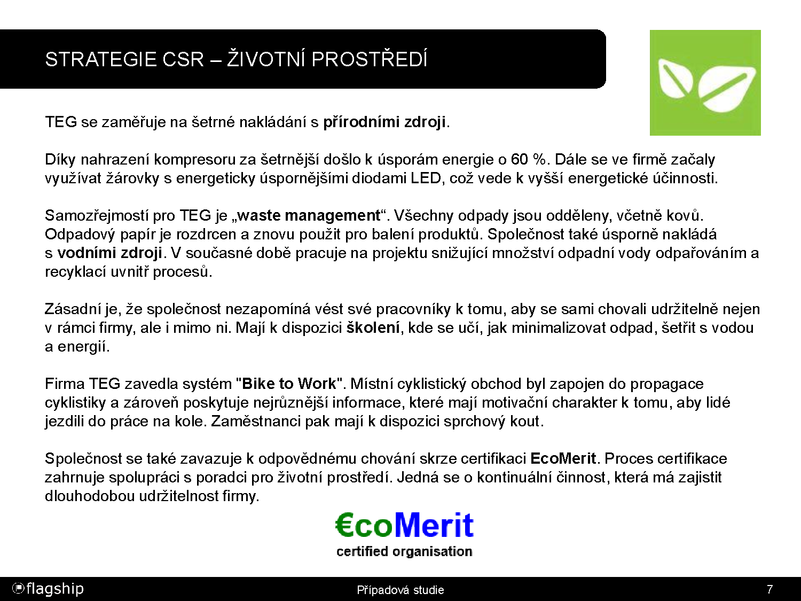

Slide 41
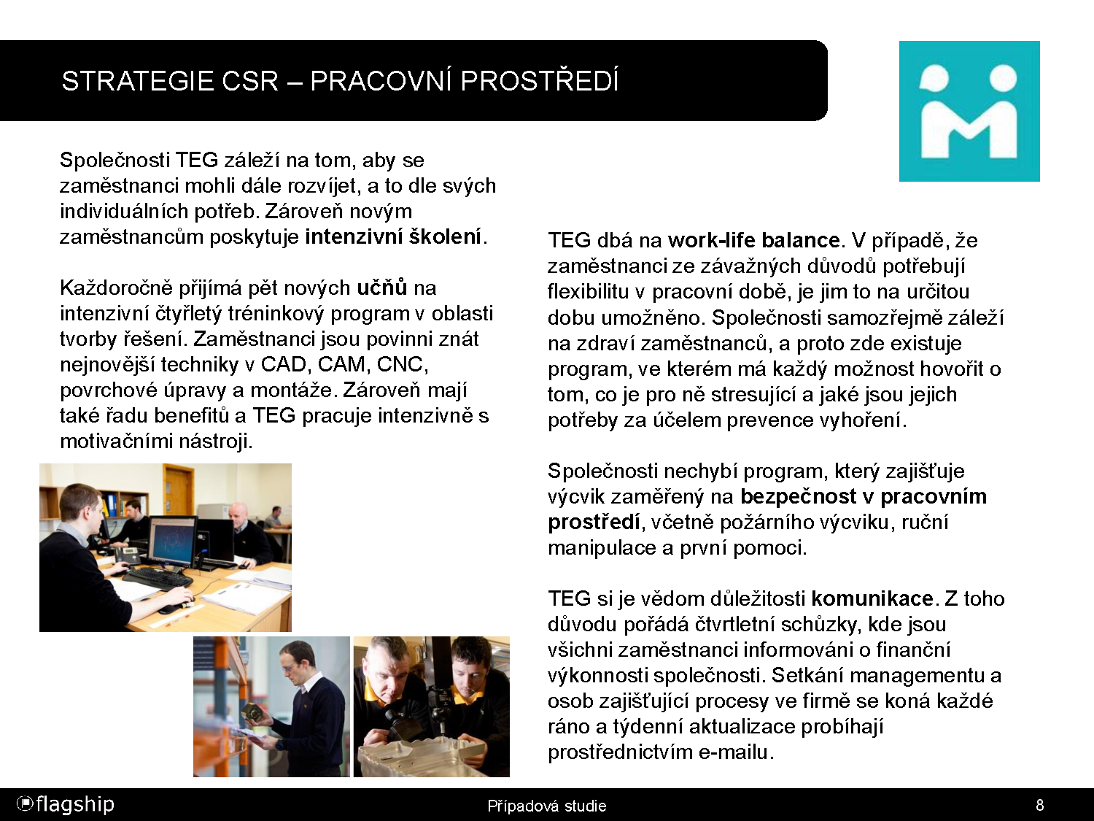

Slide 49
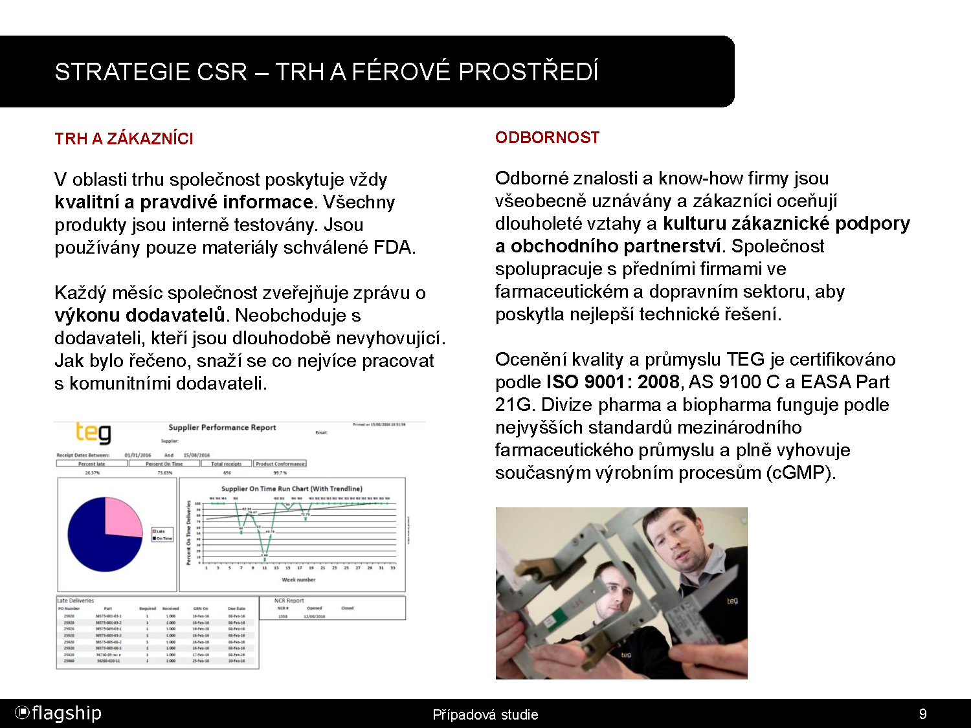

Slide 50
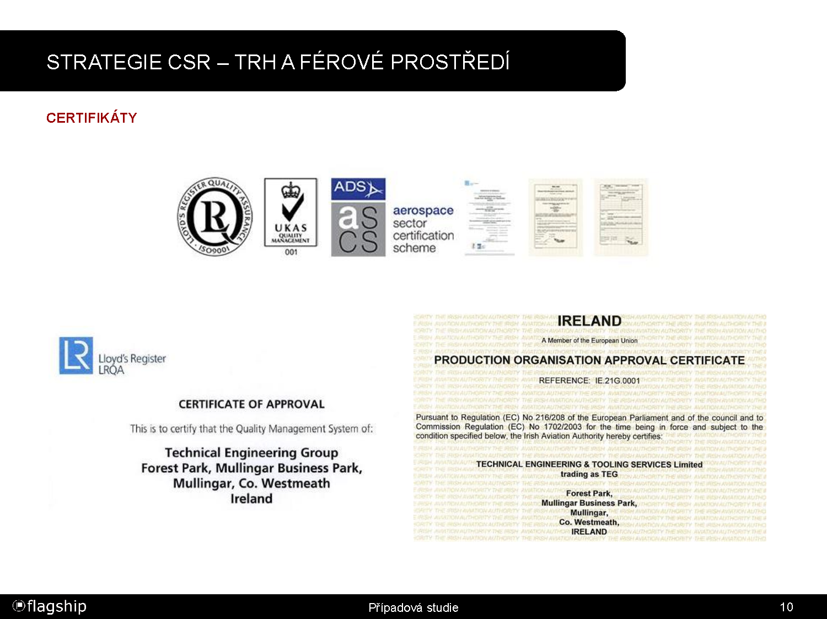

Slide 53
Cvičení

Slide 54
Hennlich s.r.o.
https://www.hennlich.cz/o-firme/hennlich/uvod.html

Slide 55

BEST PRACTICE
HENNLICH
a
Společenská odpovědnost

Slide 56


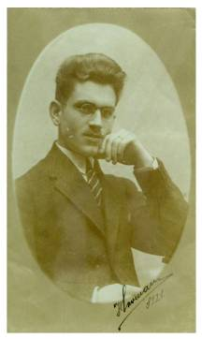

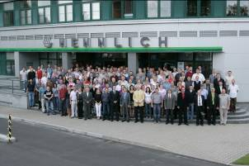
HENNLICH
Strategie?
Pro nás jsou důležitější i jiné věci
TRADICE
INTUICE
LIDÉ

Slide 57


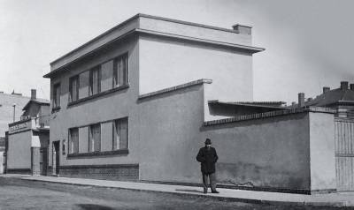
HENNLICH
PROČ?
1922, Duchcov, severní Čechy
Zmínka národních správců z roku 1945:
„Pokud je nám známo,
choval se pan Hennlich vůči českým občanům vždy co nejlépe, a pokud bylo možno, jim též vypomáhal.“
H.A. Hennlich

Slide 58
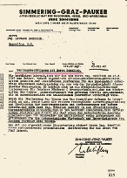

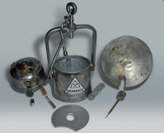
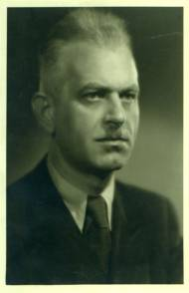
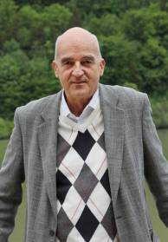
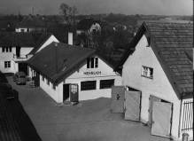
HENNLICH
PROČ?
1946, Schärding, Rakousko
1947
1989
H.A. Hennlich
H.W. Zebisch

Slide 59
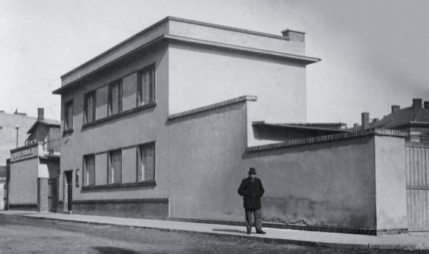
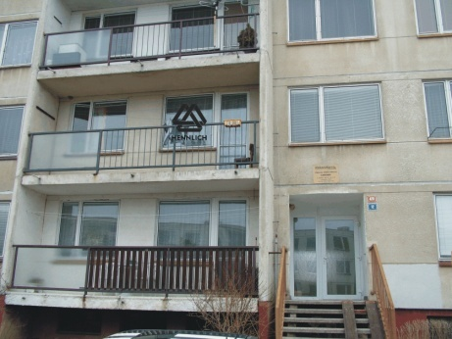
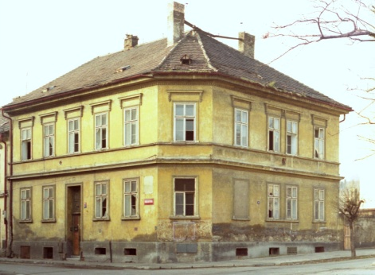
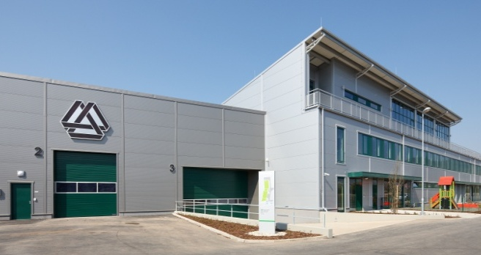
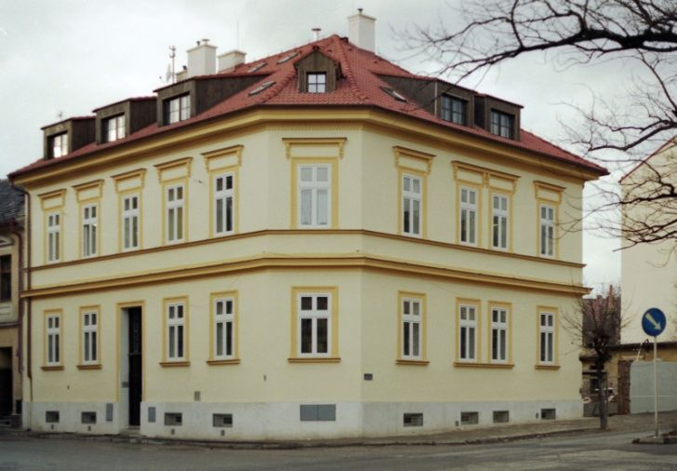
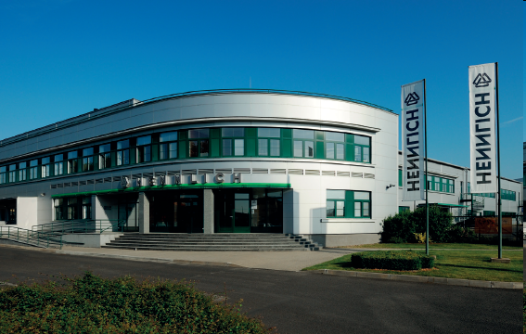
HENNLICH
1922
1991
1991
1993
2001
2011

Slide 60
HENNLICH
PROČ?
Martine, jsme z Litoměřic, pojďme
sem část našeho úspěchu vracet.
systému je naše vedení a naši lidé
www.hennlich.cz

Slide 61

HENNLICH
PROČ?
kapka.png
II.
Navíc nad rámec našich závazků, vyplývajících ze
zákona, jsme připraveni převzít větší míru
zodpovědnosti za naše okolí. Při tom nás vede naše
svědomí a možnosti.

Slide 62

HENNLICH
3 PILÍŘE CSR
MY a REGION
MY a PŘÍRODA
MY a LIDÉ
www.hennlich.cz

Slide 63

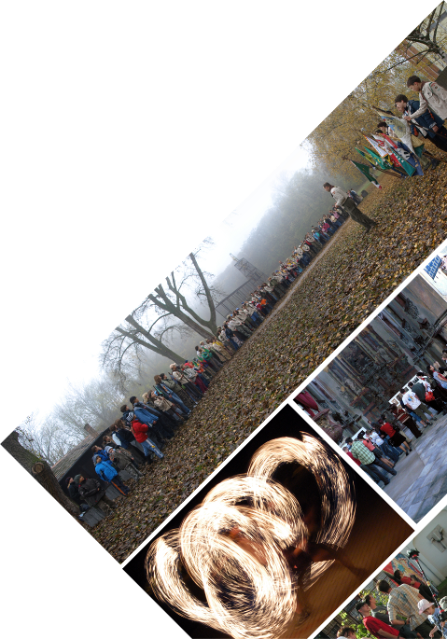
HENNLICH dárcovský fond
MY a REGION
DÁRCOVSKÝ FOND HENNLICH
Programem „Litoměřice – live city jsi ty“ podporujeme neziskové aktivity mladých lidí žijících či studujících v Litoměřicích
2006 při Ústecké komunitní nadaci
120 podpořených projektů
přes 750.000,- Kč rozděleno
edukativní rozměr
VEDENÍ: jednatel hodnotí projekty, účastní se vyhlašování

Slide 64
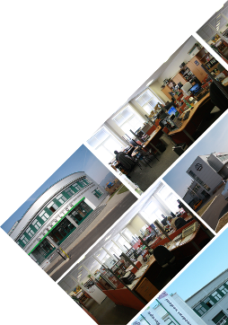
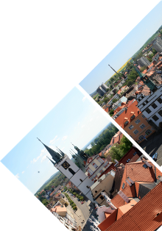
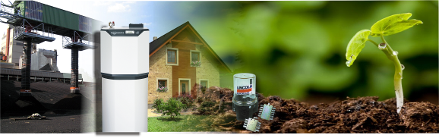
HENNLICH
MY a PŘÍRODA
Co nejmenší dopad na životní prostředí
- Vytápění areálu tepelnými čerpadly
- Ekologické chlazení areálu v létě
- Vlastní systém jímání a zasakování děšťové vody
Ekologický výrobní program
- tepelná čerpadla
- spalinové výměníky
- bioplynové stanice
- ORC jednotky
VEDENÍ: celoživotní téma
www.hennlich.cz

Slide 65
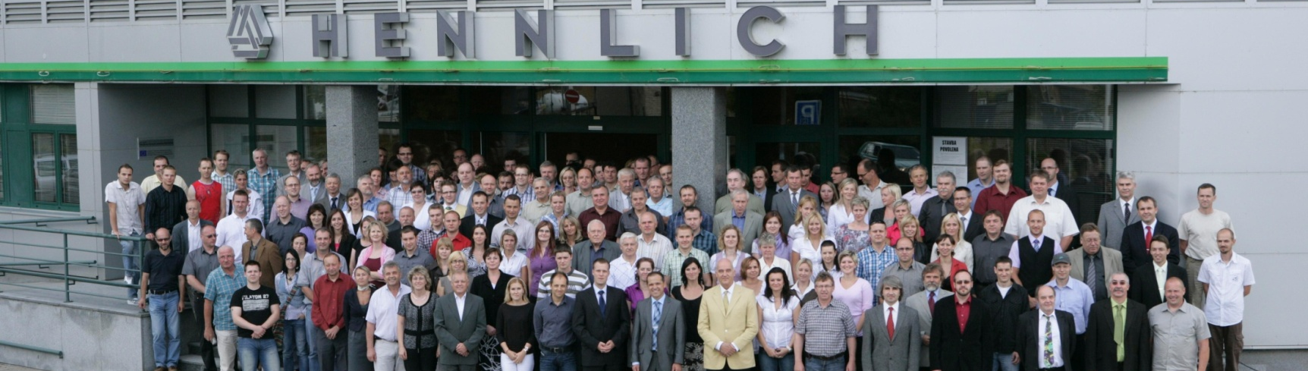
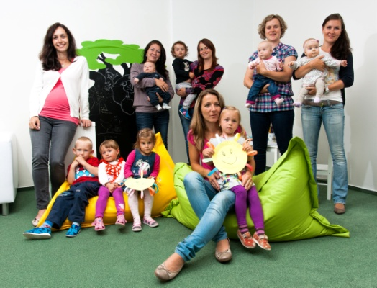
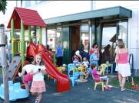

HENNLICH
MY a LIDÉ
VEDENÍ: workshopy, konzultace

Slide 66
HENNLICH
HENNLICH
HENNLICH přeje rodině
ŽIVOTNÍ PROSTŘEDÍ
HENNLICH Baby Club
Péče o předškolkovské děti
PÉČE o zaměstnané
Noví, stávající, na MD/RD, odcházející
OSVĚTA
Školíme, přednášíme, inspirujeme
FLEXI v práci
Hledáme ANO
Poradenství
Prázdninové programy
Workshop vedení
Semináře
CSR web
Matice pozic
Firemní tábory
Genderový audit
Plán rovnosti
Co nejmenší dopad na životní prostředí
- Vytápění areálu tepelnými čerpadly
- Ekologické chlazení areálu v létě
- Vlastní systém jímání a zasakování děšťové vody
Ekologický výrobní program
- tepelná čerpadla
- spalinové výměníky
- bioplynové stanice
- ORC jednotky
VEDENÍ: celoživotní téma
www.hennlich.cz

Slide 67
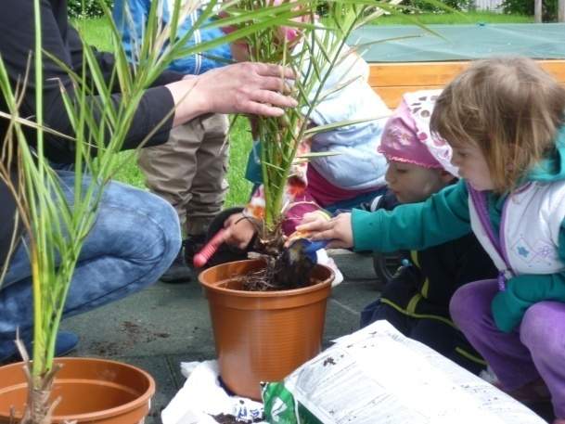
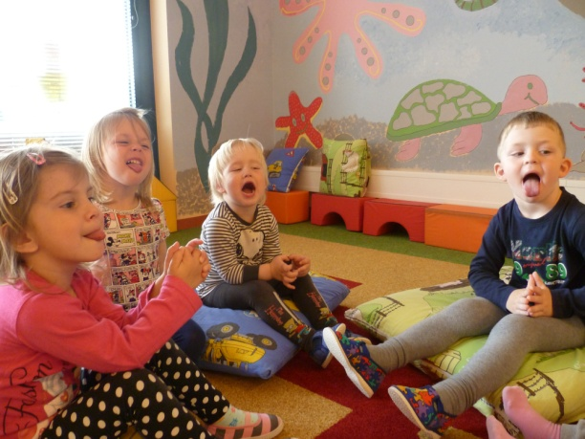
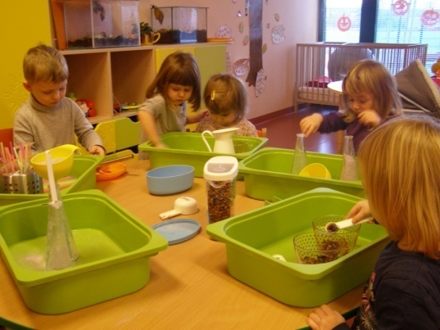
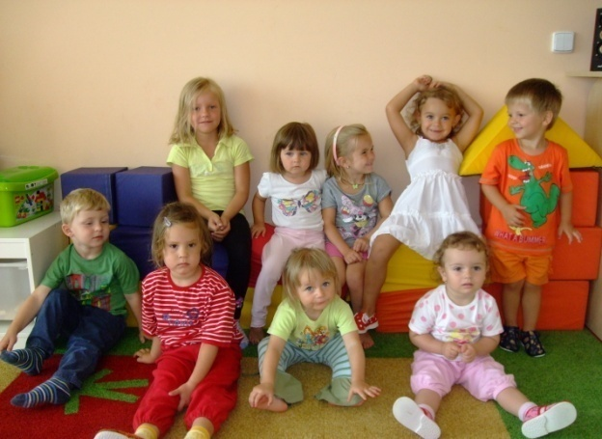
HENNLICH
HENNLICH Baby Club
Staráme se o děti našich lidí.
Ekologie, montessori, rodina, logopedie…
Chceme, aby péče měla smysl.

Slide 68
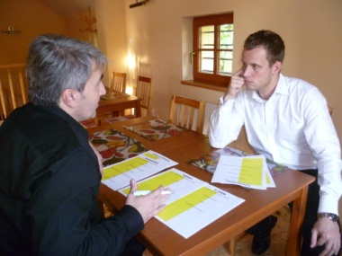
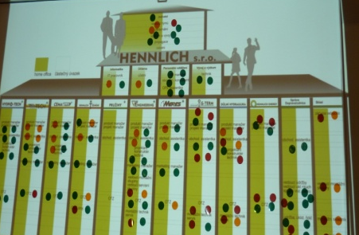
HENNLICH
FLEXI v PRÁCI
Respektujeme různé fáze života a situace, které nám přináší
Proč?
Školení & osvěta vedení
Péče o děti , Studium
Jak?
Matice pozic
Pružná pracovní doba
Plánování směn
Péče o staršího člena rodiny
Nemoc, Další zájmy
Zkrácené úvazky, DPP
Home/Mobile-office

Slide 69

HENNLICH
SOS linka HENNLICH
V životě každého z nás může dojít k situacím, kdy jsme odkázání na akutní profesionální pomoc
Nezůstávejte se svými problémy sami!
Oblasti podpory
partnerské problémy
výchova dětí
vážné onemocnění
závislosti
ztráta blízké osoby
problémy na pracovišti
syndrom vyhoření
finanční problémy
právní poradenství
365
7
24
Všechno se dá řešit…

Slide 70
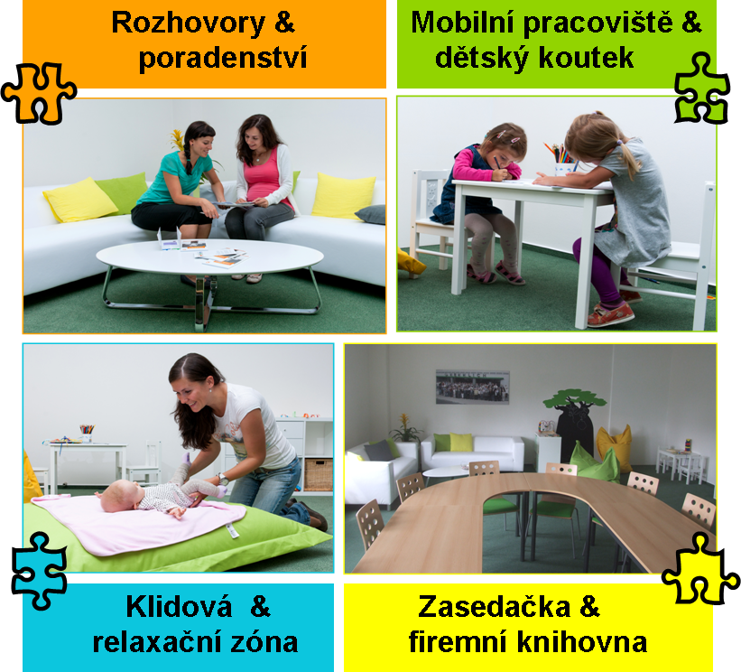
HENNLICH
WLB OFFICE

Slide 71
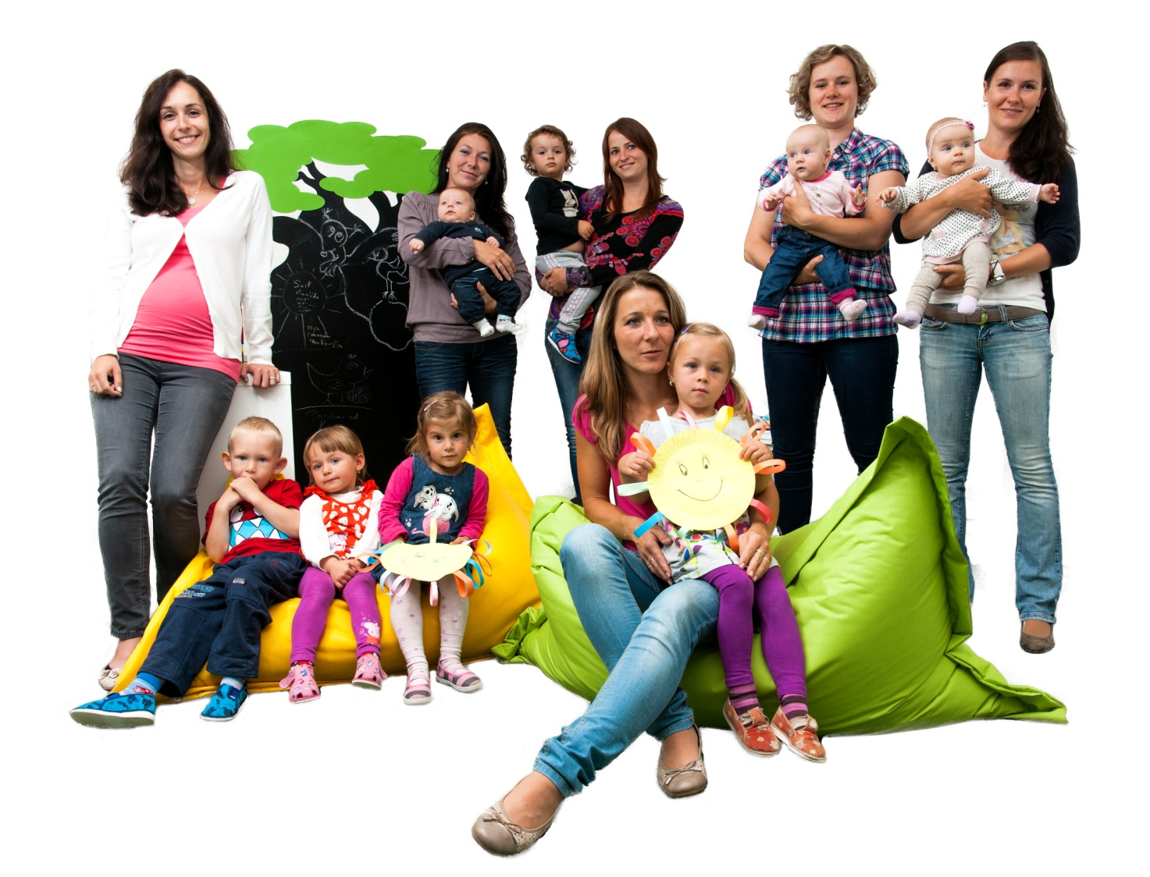
HENNLICH
MANAGEMENT MD/RD

Slide 72
HENNLICH
CSR web
Semináře a Workshopy
WLB Office
SOS linka
Hodnotící rozhovory
MGMT mateřské a rodičovské
Baby Club
Firemní poradce
Flexi v práci
MY a LIDÉ
WORK-LIFE-BALANCE
MANAŽERSKÝM NÁSTROJEM

Slide 73

HENNLICH
CO NÁM TO PŘINÁŠÍ..
udržení kvalifikovaných pracovníků
stabilizace pracovně vytížených pracovníků
dřívější návrat rodičů z rodičovské dovolené
snížení absence, chybovosti
udržení zdravé fluktuace
zvýšení loajality,motivace,spokojenosti a výkonnosti zaměstnanců
vyšší konkurenceschopnost při hledání nových spolupracovníků
nižší náklady na vyhledávání a zaškolování nových zaměstnanců
vylepšení firemního image, lepší pozice na trhu práce, dobré jméno
následování politiky rovných příležitostí, naplňování firemních hodnot
V dlouhodobém horizontu zvýšení zisku a hodnoty firmy

Slide 74
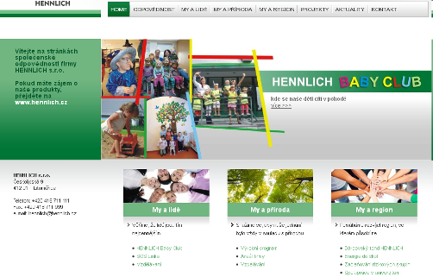
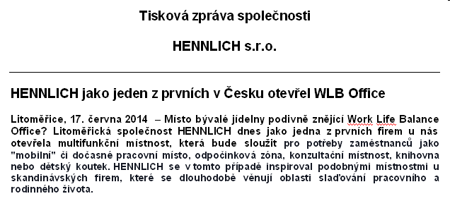
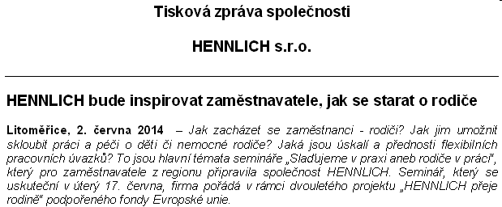
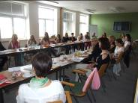
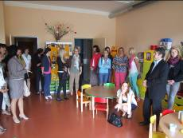
HENNLICH
KOMUNIKACE?
CSR web
média
osvěta

Slide 75
HENNLICH
ODRAZY CSR AKTIVIT
„Kandidáti vědí, do jaké firmy chtějí. CSR aktivity uvádějí na jednom z prvních míst.“
Renata Mejtová, HR manažerka
„Jsem moc ráda, že budete 15.5. na akci Národní sítě zdravých měst prezentovat jako příklad dobré praxe ušlechtilou podporu mladých lidí firmou, která jde opravdu příkladem. :-)“
Rita Vlčková, koordinátorka Zdravého města a místní Agendy 21
„Bez Hennlich Baby Clubu by to v mém případě byl téměř neřešitelný problém, jak "udat" prcky, aby mohla manželka dvakrát v týdnu dojíždět do Prahy do práce a já pracovat na plný úvazek v HENNLICHu.“
Tomáš Černý, produkt manažer

Slide 76

BEST PRACTICE
DĚKUJEME ZA POZORNOST
BEST PRACTICE
Martin Jonáš
PR manažer
jonas@hennlich.cz
416 711 136
Petra Červinková
Manažerka projektu HENNLICH přeje rodině
cervinkova@hennlich.cz
416 711 132
BEST PRACTICE

